Slide 1
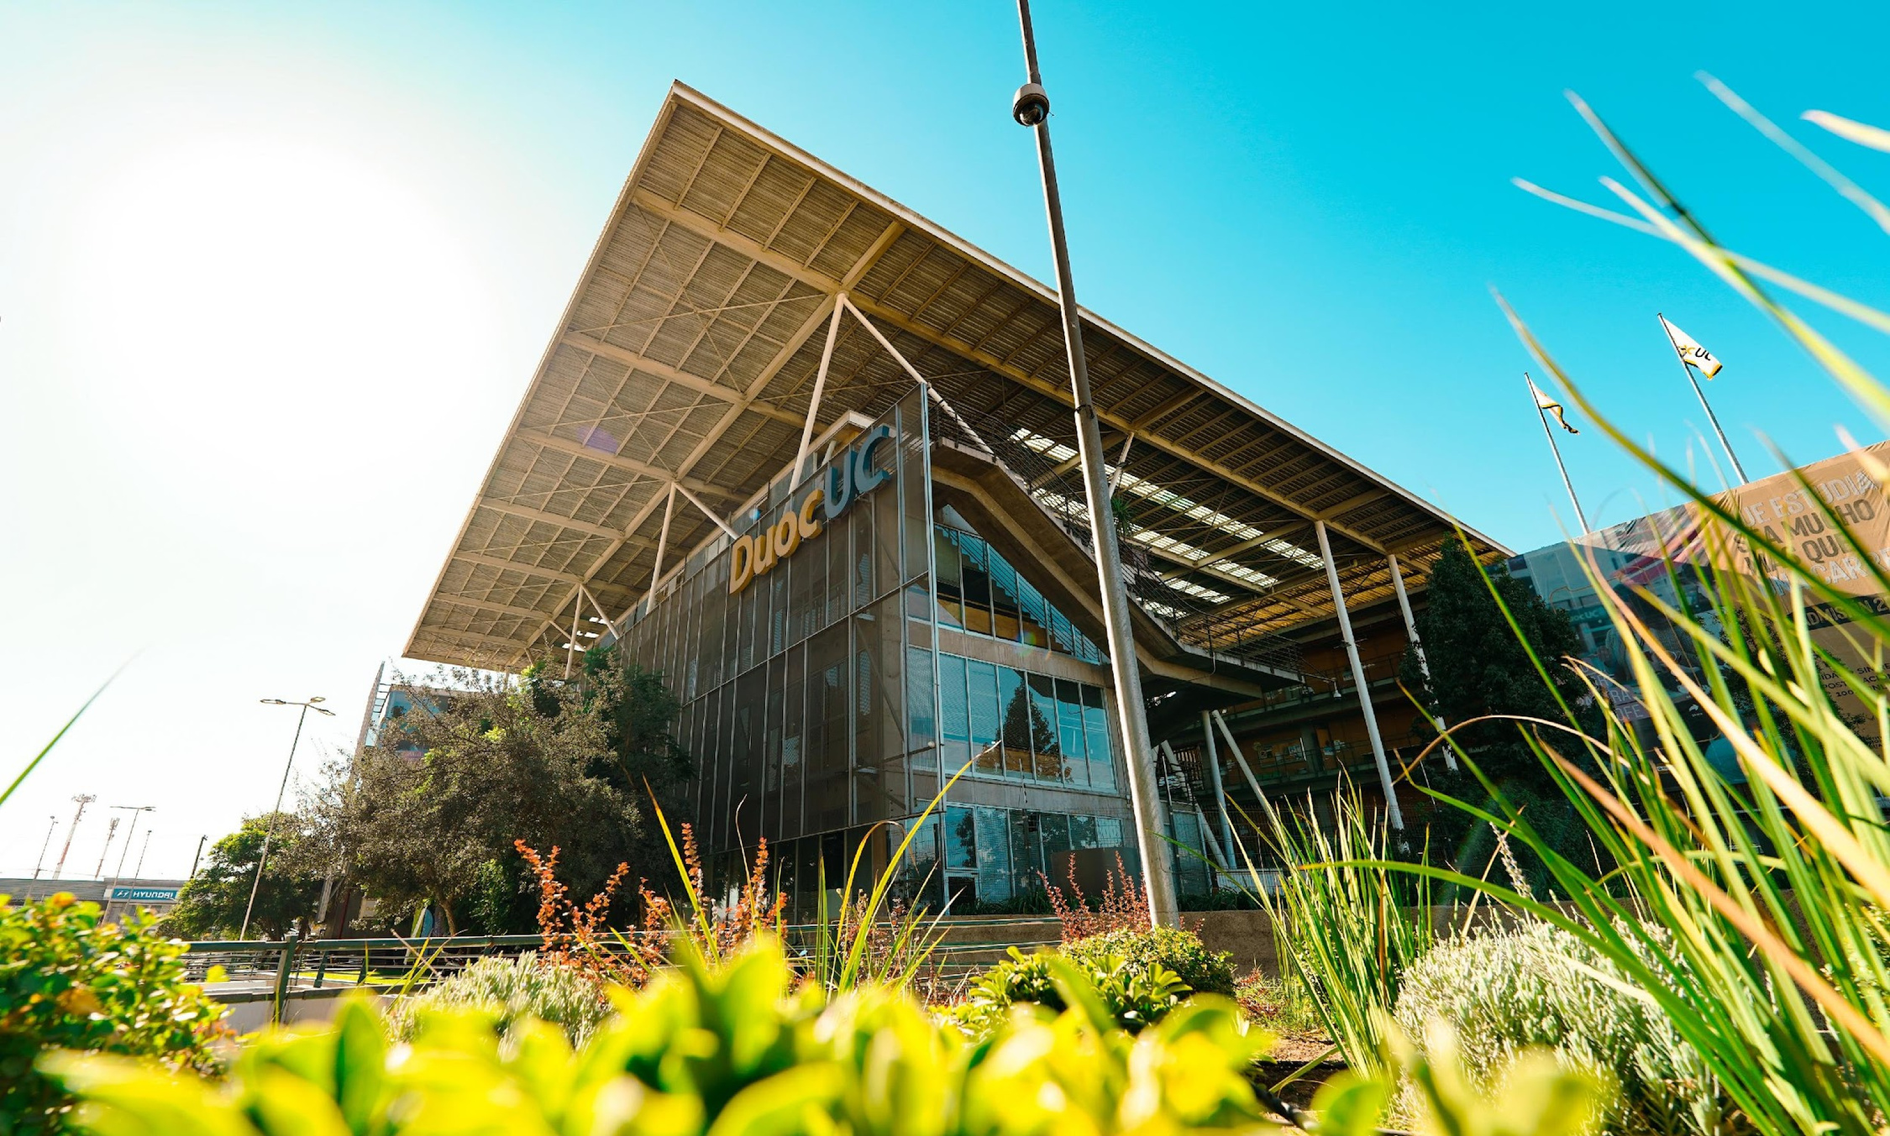

Plataforma de Gestión de Taller Flota
PEPSICO
CAPSTONE 002D | GRUPO 4
Fecha: 04/12/2025
Escuela de Informática y Telecomunicaciones
Docente
FABIAN ALEJANDRO ALVAREZ MONTENEGRO

Slide 2
1. Origen y Problemática Actual del proyecto
2. Propuesta y Objetivos del proyecto APT
3. Alcance, Metodología y Límites
4. Arquitectura y Tecnologías
5. Pruebas del Sistema
6. Resultados
Introducción
Este Proyecto busca el avance digital y mejora de la gestion de los talleres pertenecientes a la flota de vehiculos de Pepsico, optimizando sus procesos desde la manualidad hasta un Sistema digital inteligente.

Slide 3

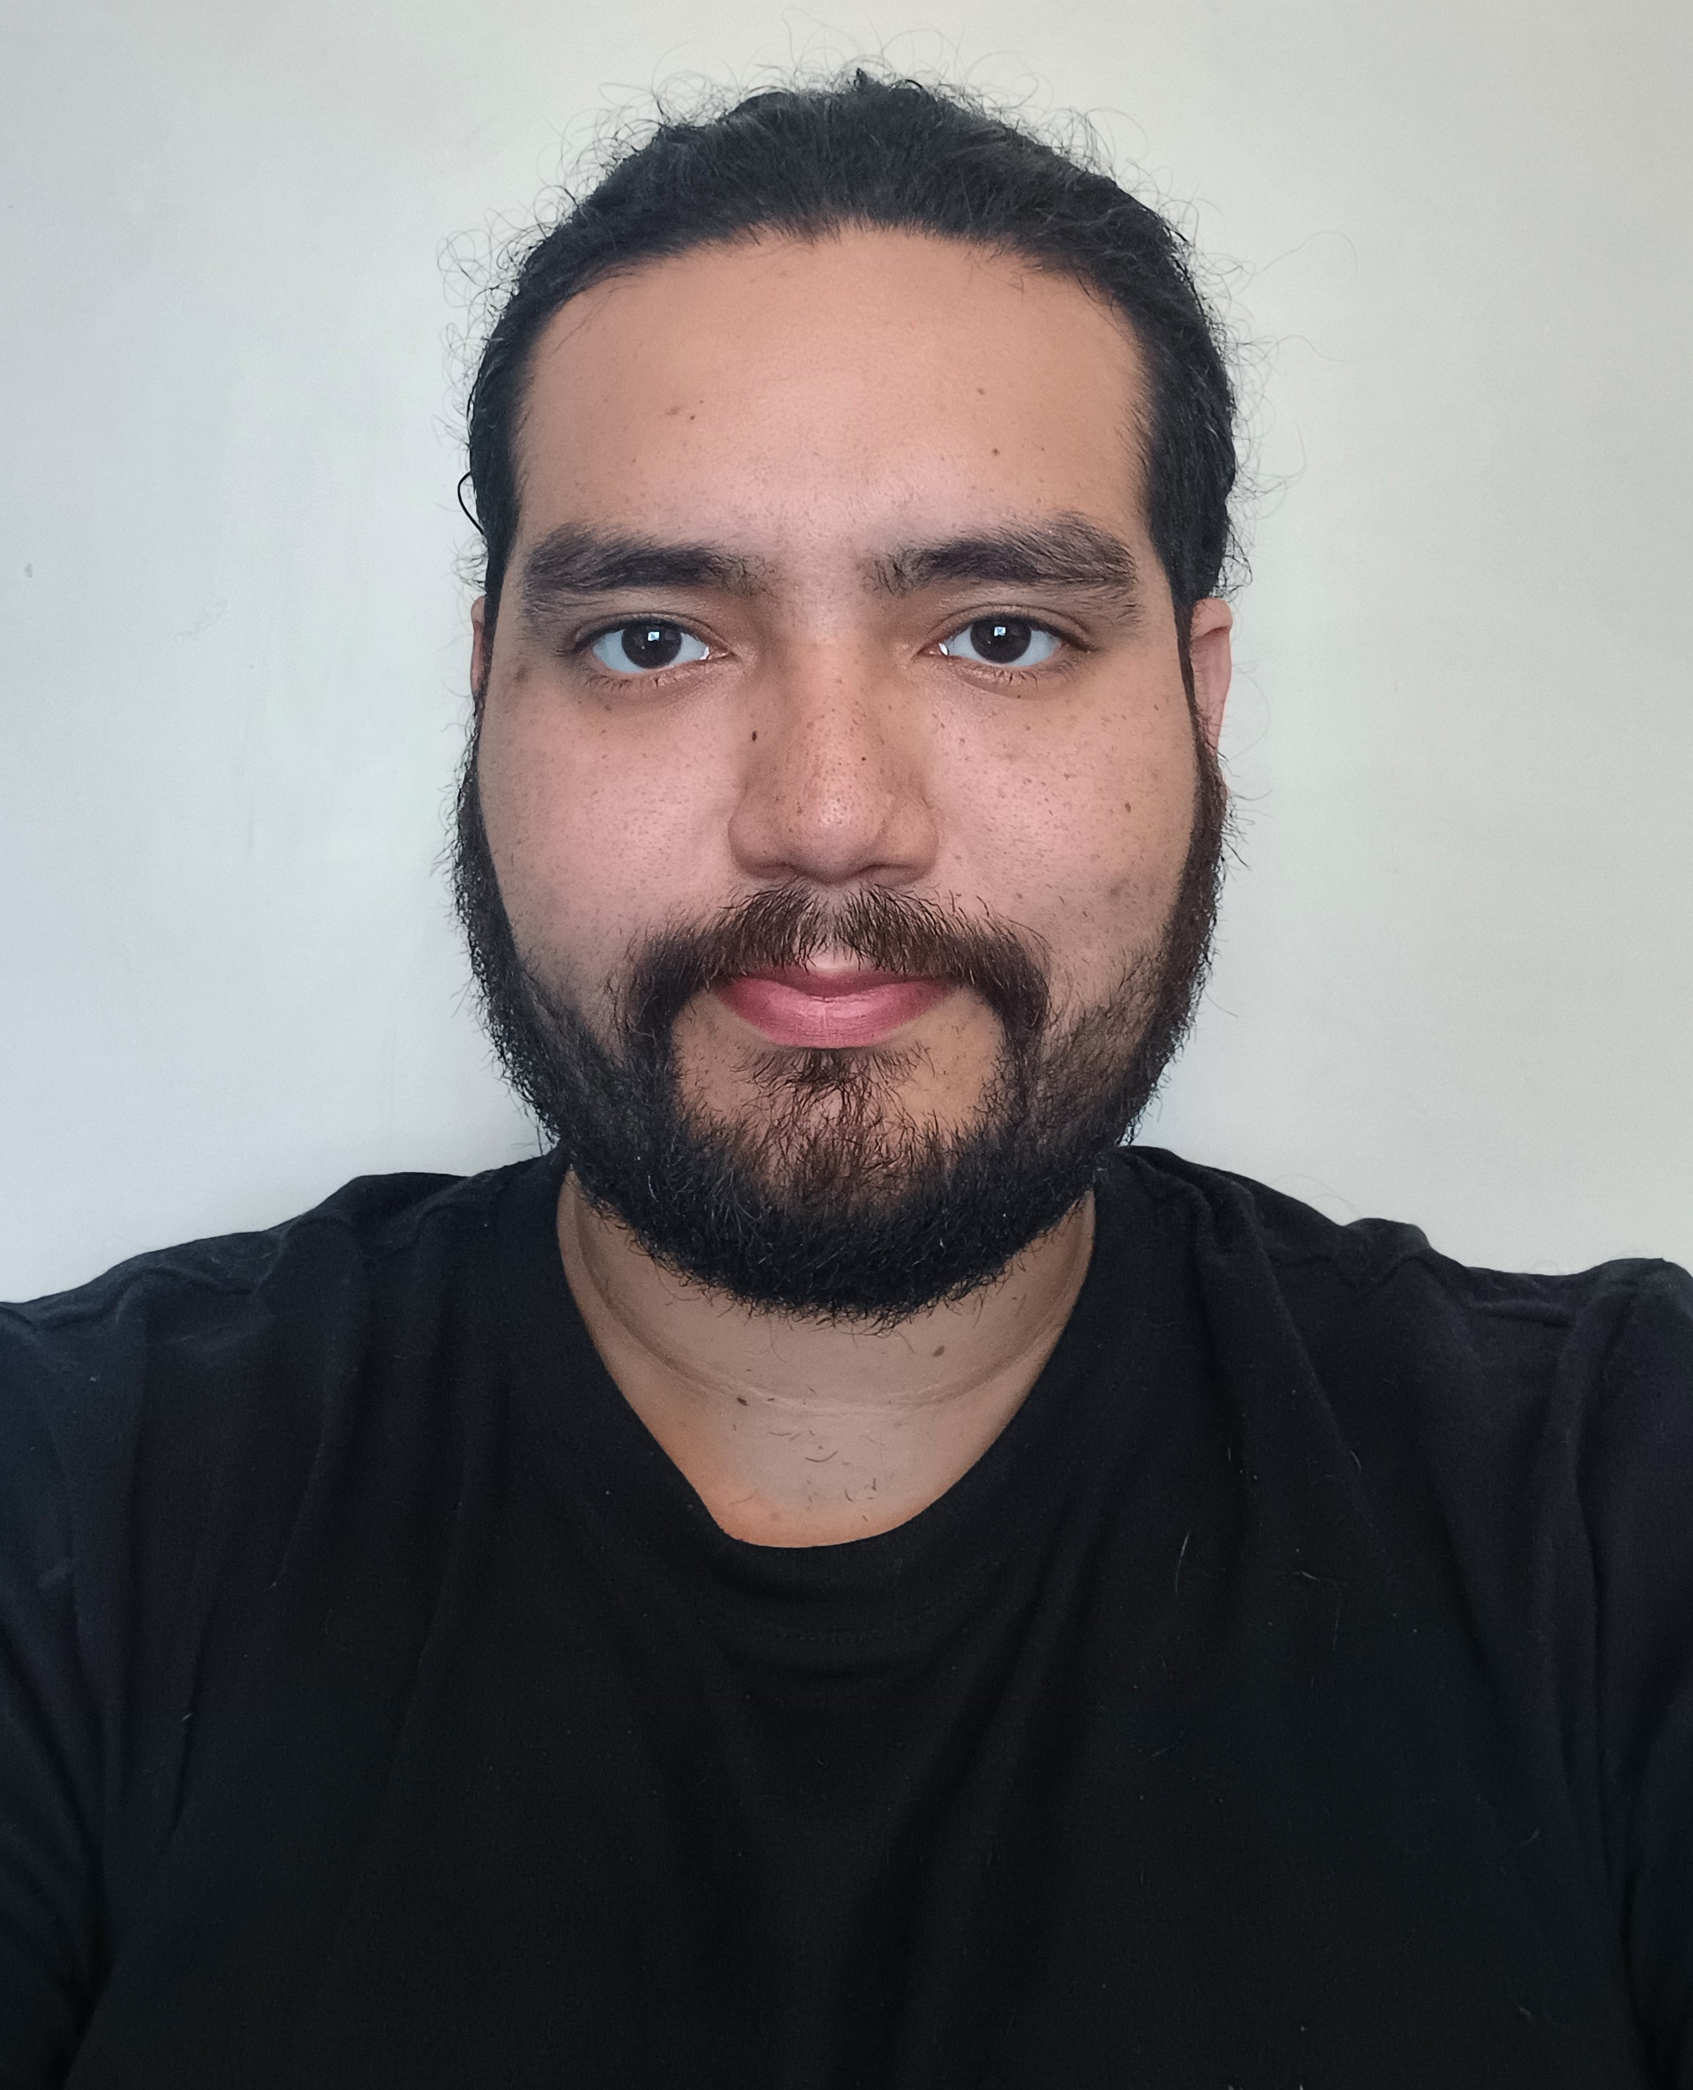
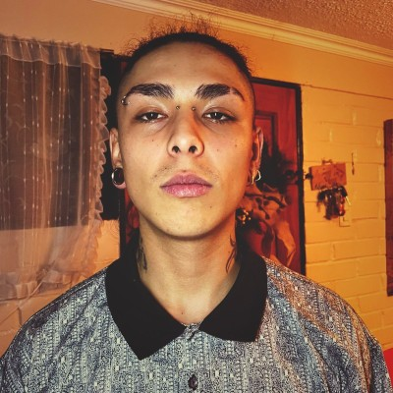
Integrantes y Asignación de Roles del proyecto
Diego Álvarez
Líder de Proyecto /
Desarrollador Front-End
Luis Diaz
Analista Funcional y Diseñador / Desarrollador Back-End y Front-End
Planificación y seguimiento del proyecto (cronograma, EDT, riesgos).
Levantamiento y documentación de requerimientos.
Diseño del modelo de datos y lógica de negocio.
Desarrollo frontend (Next.js/React, vistas por rol, consumo de API).
Diseño de la experiencia de usuario y estructura de la plataforma web.
Desarrollo backend (API Django, modelos, validaciones, pruebas de API).Definición y validación de casos de uso y flujos de pantalla.
Apoyo en pruebas funcionales end-to-end y documentación de usuario.

Slide 4
Descripción del origen de la problemática
Flujo de trabajo actual (manual)
1. Ingreso de vehículo al taller -> Registro en planillas manuales
2. Asignación y coordinación por canales informales
3. Seguimiento del avance en forma manual
4. Consulta de estado por parte de jefaturas de forma tardía
5. Incertidumbre general
Falta de control sobre el estado real de los vehículos
Datos duplicados y dispersos en planillas
Dependencia de WhatsApp / llamadas
Pérdida de tiempo para responder a jefaturas

Slide 5

Descripción de
Proyecto
Propuesta Solución
Problemática
Desarrollar una plataforma web de Gestión de Taller de Flota (PGF) que centralice vehículos, ingresos y Órdenes de Trabajo.
Implementar un flujo digital trazable: ingreso del vehículo → OT → ejecución → evidencias → cierre.
Entregar reportes y dashboards por rol (Jefe de Taller, Supervisor, Sponsor) para mejorar control, eficiencia operativa y comunicación.
La gestión de la flota se basa en planillas manuales y comunicación informal (WhatsApp, llamadas).
Existe falta de trazabilidad del historial de cada vehículo y de las órdenes de trabajo.
Los procesos son lentos, propensos a errores y no hay datos centralizados para la toma de decisiones.

Slide 6
Plataforma de Gestión inteligente
Taller Pepsico
Descripción de
Proyecto
Registro digital del ingreso del vehículo en la plataforma.
Creación y asignación de la OT al mecánico correspondiente.
Ejecución y registro estructurado de diagnóstico, trabajos, tiempos y evidencias
Consulta en línea y cierre de la OT, dejando un historial completo y trazable por vehículo.
Menor dependencia de canales informales (WhatsApp / llamadas).
Reducción del tiempo para responder a jefaturas y planificar la flota.
Control en tiempo real sobre el estado de los vehículos.
Datos únicos, centralizados y trazables por vehículo y OT.

Slide 7

Objetivos
Objetivo General
Diseñar e implementar una plataforma web de gestión de taller que centralice el registro, seguimiento y control de los vehículos de flota, mejorando la trazabilidad, la eficiencia operativa y la comunicación entre los actores involucrados.
Objetivos Específicos
Digitalizar el registro de ingresos, salidas y órdenes de trabajo, eliminando el uso de planillas manuales.
Estandarizar el flujo de atención del vehículo (ingreso → OT → ejecución → evidencias → cierre) con roles y permisos definidos.
Proporcionar paneles de control y reportes por rol (Jefe de Taller, Supervisor, Sponsor) para monitoreo casi en tiempo real del estado de la flota y del taller.
Centralizar la información y la comunicación, reduciendo la dependencia de canales informales y asegurando un historial único por vehículo y OT.

Slide 8


Alcance
Alcances
Digitalizar el proceso intra-taller: ingreso de vehículo, OT, ejecución, evidencias y cierre.
Gestionar vehículos, usuarios y roles con permisos diferenciados.
Centralizar evidencias y mostrar dashboards básicos por rol (taller, zona, sponsor).
Limitaciones
Se focaliza en la operación interna del taller; emergencias en ruta quedan fuera de esta fase.
No hay integración con sistemas corporativos reales (ERP, etc.), se usa una base de datos propia.
Es un prototipo académico en ambiente de pruebas, sin despliegue productivo ni pruebas de alta carga.

Slide 9
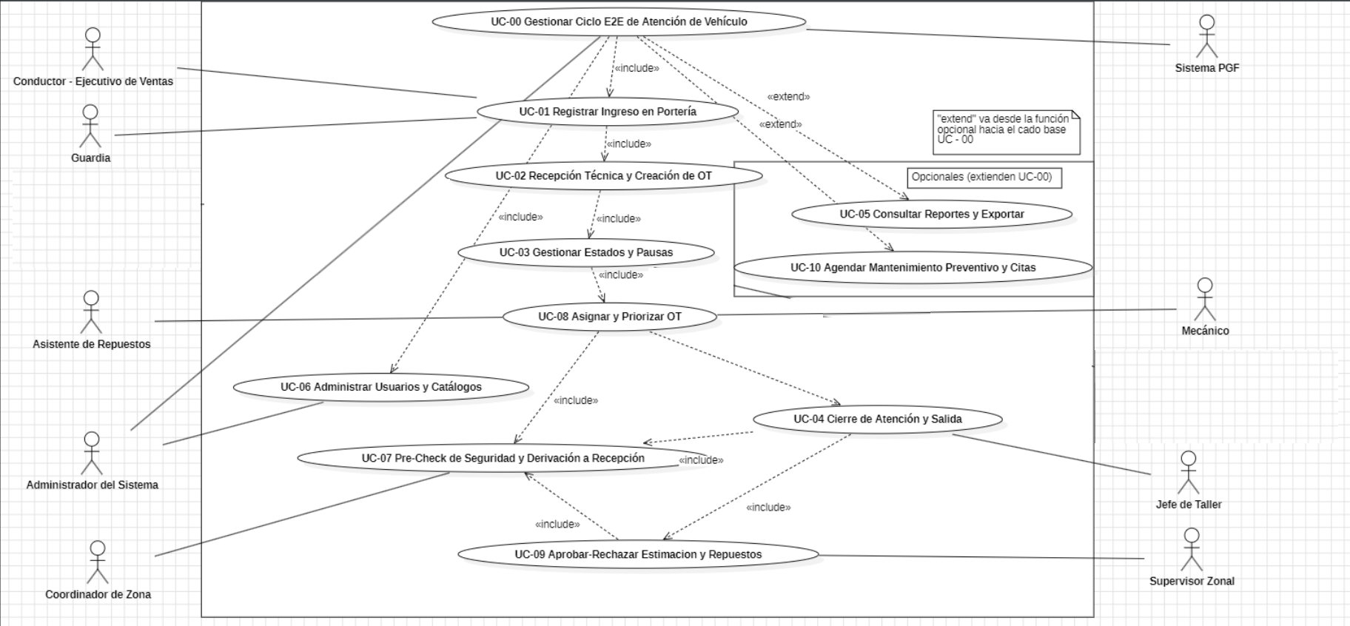
Caso de Uso

Slide 10
Waterfall (Cascada)
Metodología
Cronograma
Fase 1: Levantamiento (04/09 – 17/09 (≈ 2 semanas) – Inicio del proyecto, reuniones con sponsor, levantamiento y ERS)
Fase 2: Análisis y Diseño (18/09 – 15/10 (≈ 4 semanas) – Arquitectura, modelo de datos, diseño de interfaces)
Fase 3: Construcción (16/10 – 10/12 (≈ 8 semanas)– Desarrollo backend y frontend de la plataforma)
Fase 4: Implementación y Cierre (11/12 – 27/12 (≈ 2 semanas – cierre del proyecto) – Pruebas funcionales/E2E, ajustes, despliegue en entorno de prueba y presentación final)
Levantamiento
Análisis y Diseño
Construcción
Implementación y cierre
Justificación:
alcance claro, un sponsor definido y un plazo fijo, lo que nos permite planificar el proyecto en fases secuenciales y mantener un optimo control sobre los entregables en cada etapa.

Slide 11

Etapas principales de implementación
Análisis del Proceso Actual
Entrevistas y levantamiento de requerimientos con el sponsor y el taller PepsiCo.
Revisión del flujo real: ingreso → creación de OT → asignación → ejecución → QA → cierre.
Identificación de actores clave del taller PepsiCo: Coordinador, Supervisor, Jefe de Taller, Mecánico y Guardia.
Elaboración del ERS y definición del alcance
2. Modelado y Diseño de la Solución
Modelado del flujo operacional en BPMN (Bizagi).
Casos de uso y diagramas (clases / secuencia) en StarUML / PlantUML.
Diseño del modelo de datos relacional en PostgreSQL (DER).
Bocetos de interfaz y estructura de navegación de la plataforma web.

Slide 12

Etapas principales de implementación
3. Desarrollo de Funcionalidades
Implementación del backend con Django REST + PostgreSQL + Docker.
Desarrollo de la lógica de negocio: vehículos, ingresos, OTs, evidencias y roles.
Implementación del frontend con Next.js + React + TypeScript + Tailwind.
Construcción de vistas por rol: Guardia, Mecánico, Jefe de Taller, Coordinador, Supervisor, Admin y Sponsor.
4. Integración y Pruebas
Pruebas de API y módulos con Vitest/Pytest.
Pruebas funcionales end-to-end de los flujos completos de OT.
Ajustes de validaciones, permisos y manejo de errores.
Mejoras de interfaz y experiencia de usuario según observaciones.
5. Implementación y Preparación Final
Despliegue de la solución en entorno de pruebas usando Docker.
Carga de datos de ejemplo y ejecución de escenario demostrativo.
Documentación técnica y manual de usuario.

Slide 13
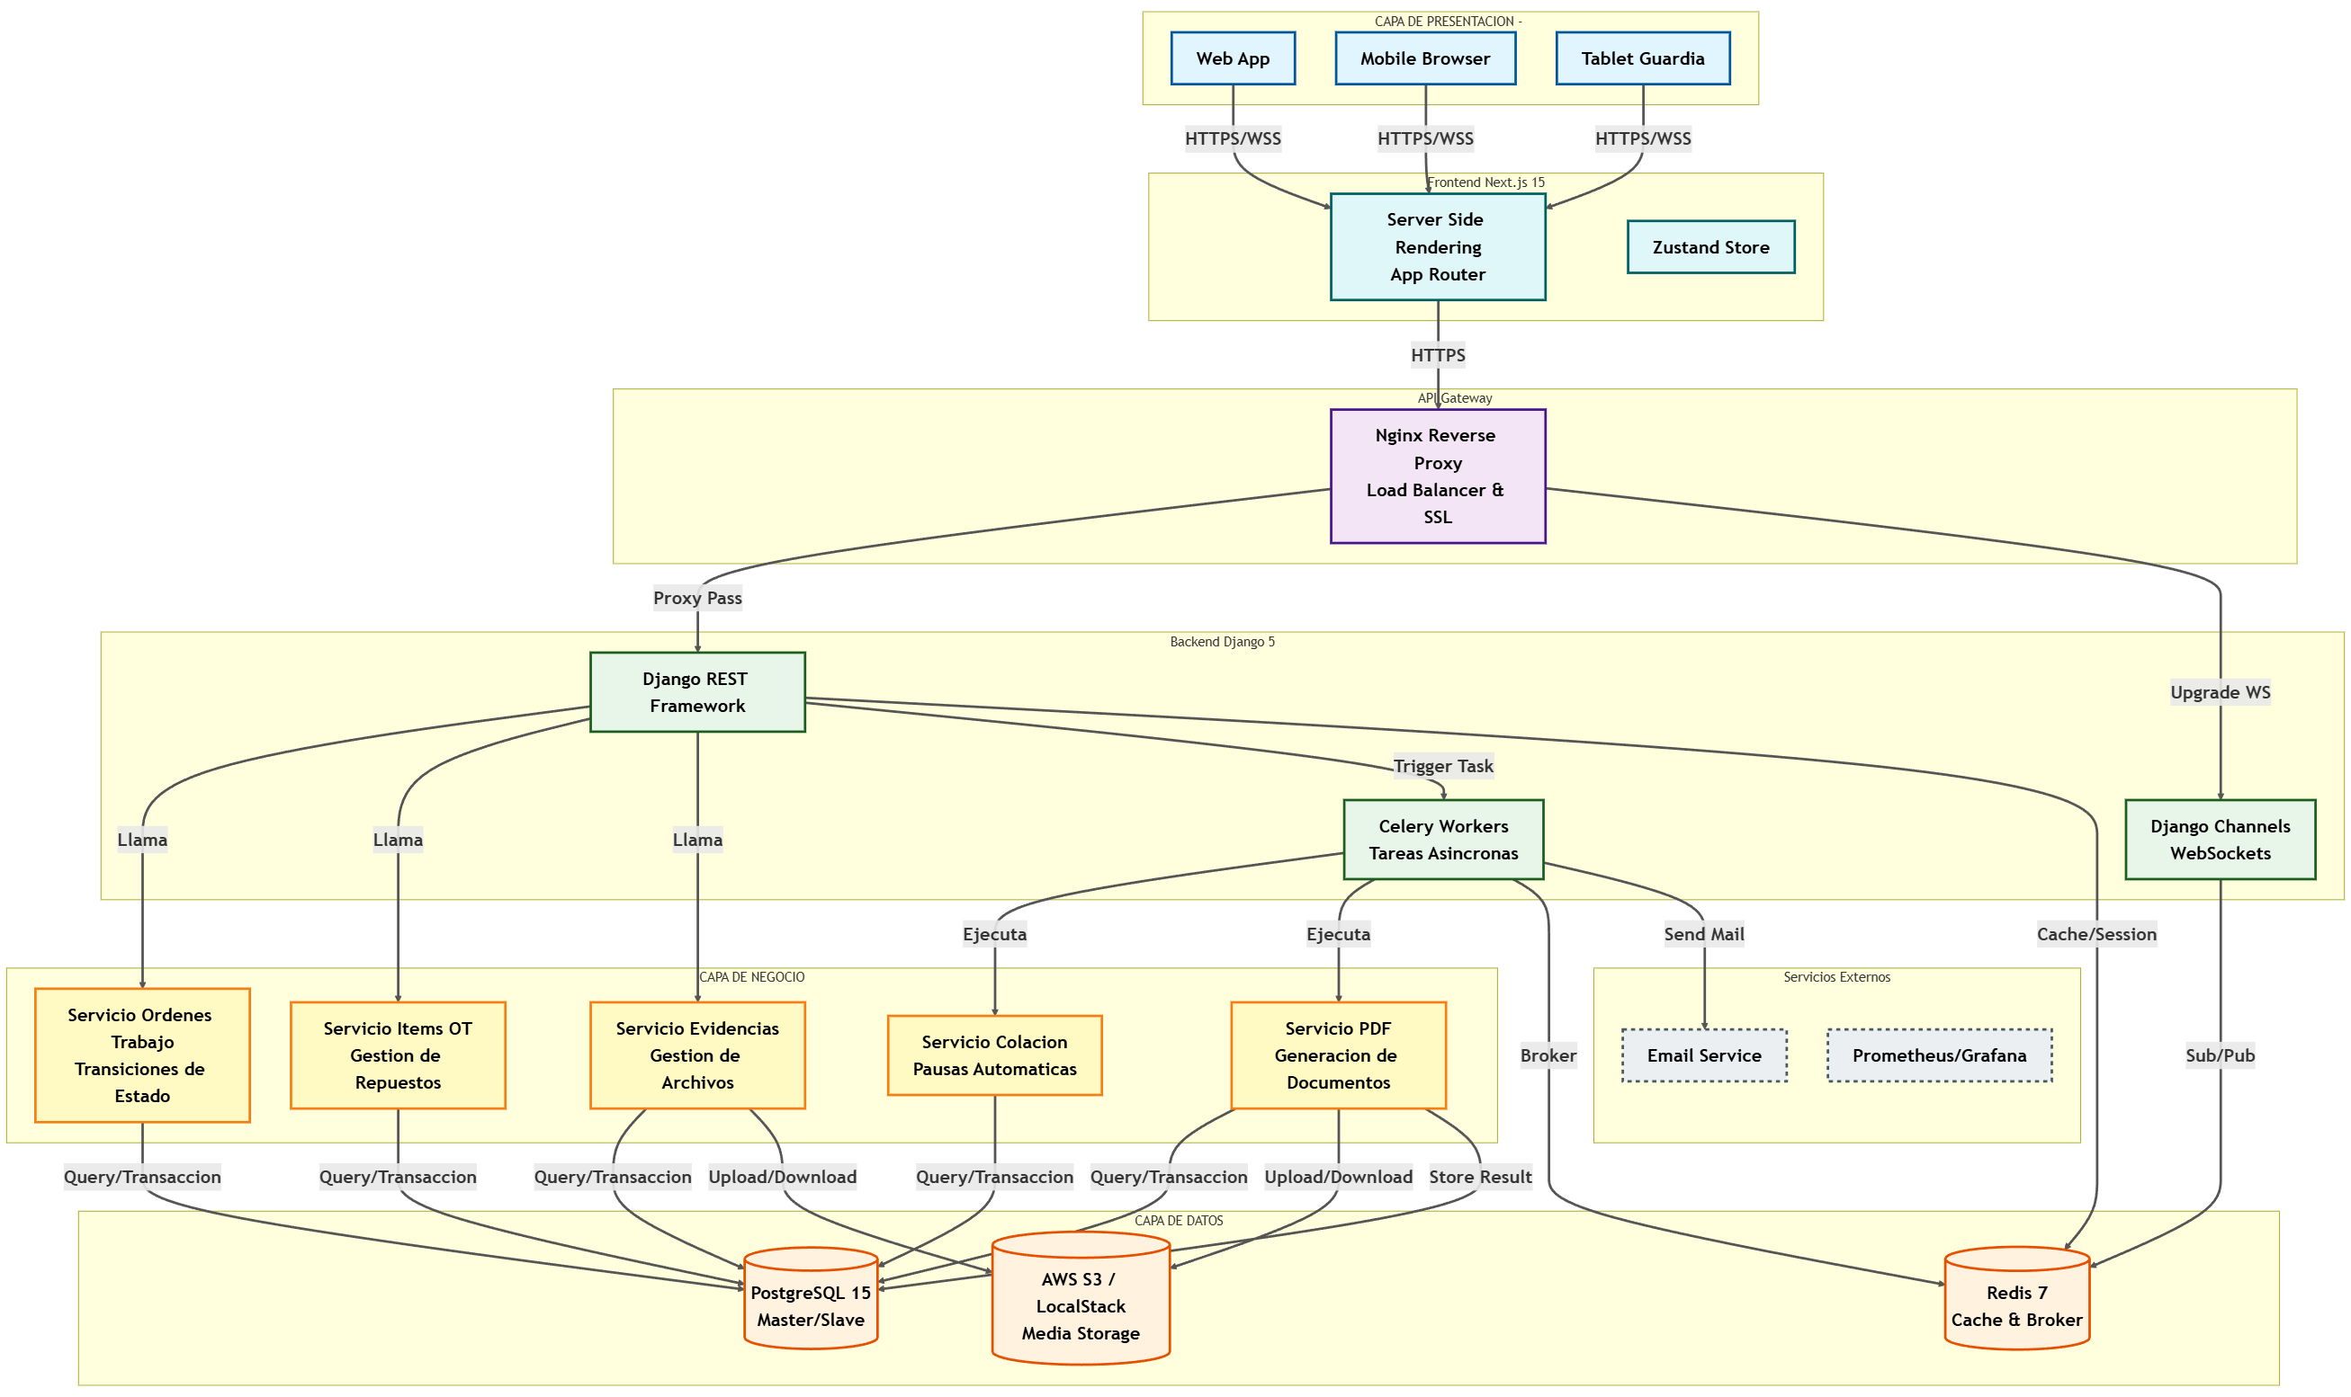
Diagrama de Arquitectura de software
Topología del proyecto

Slide 14
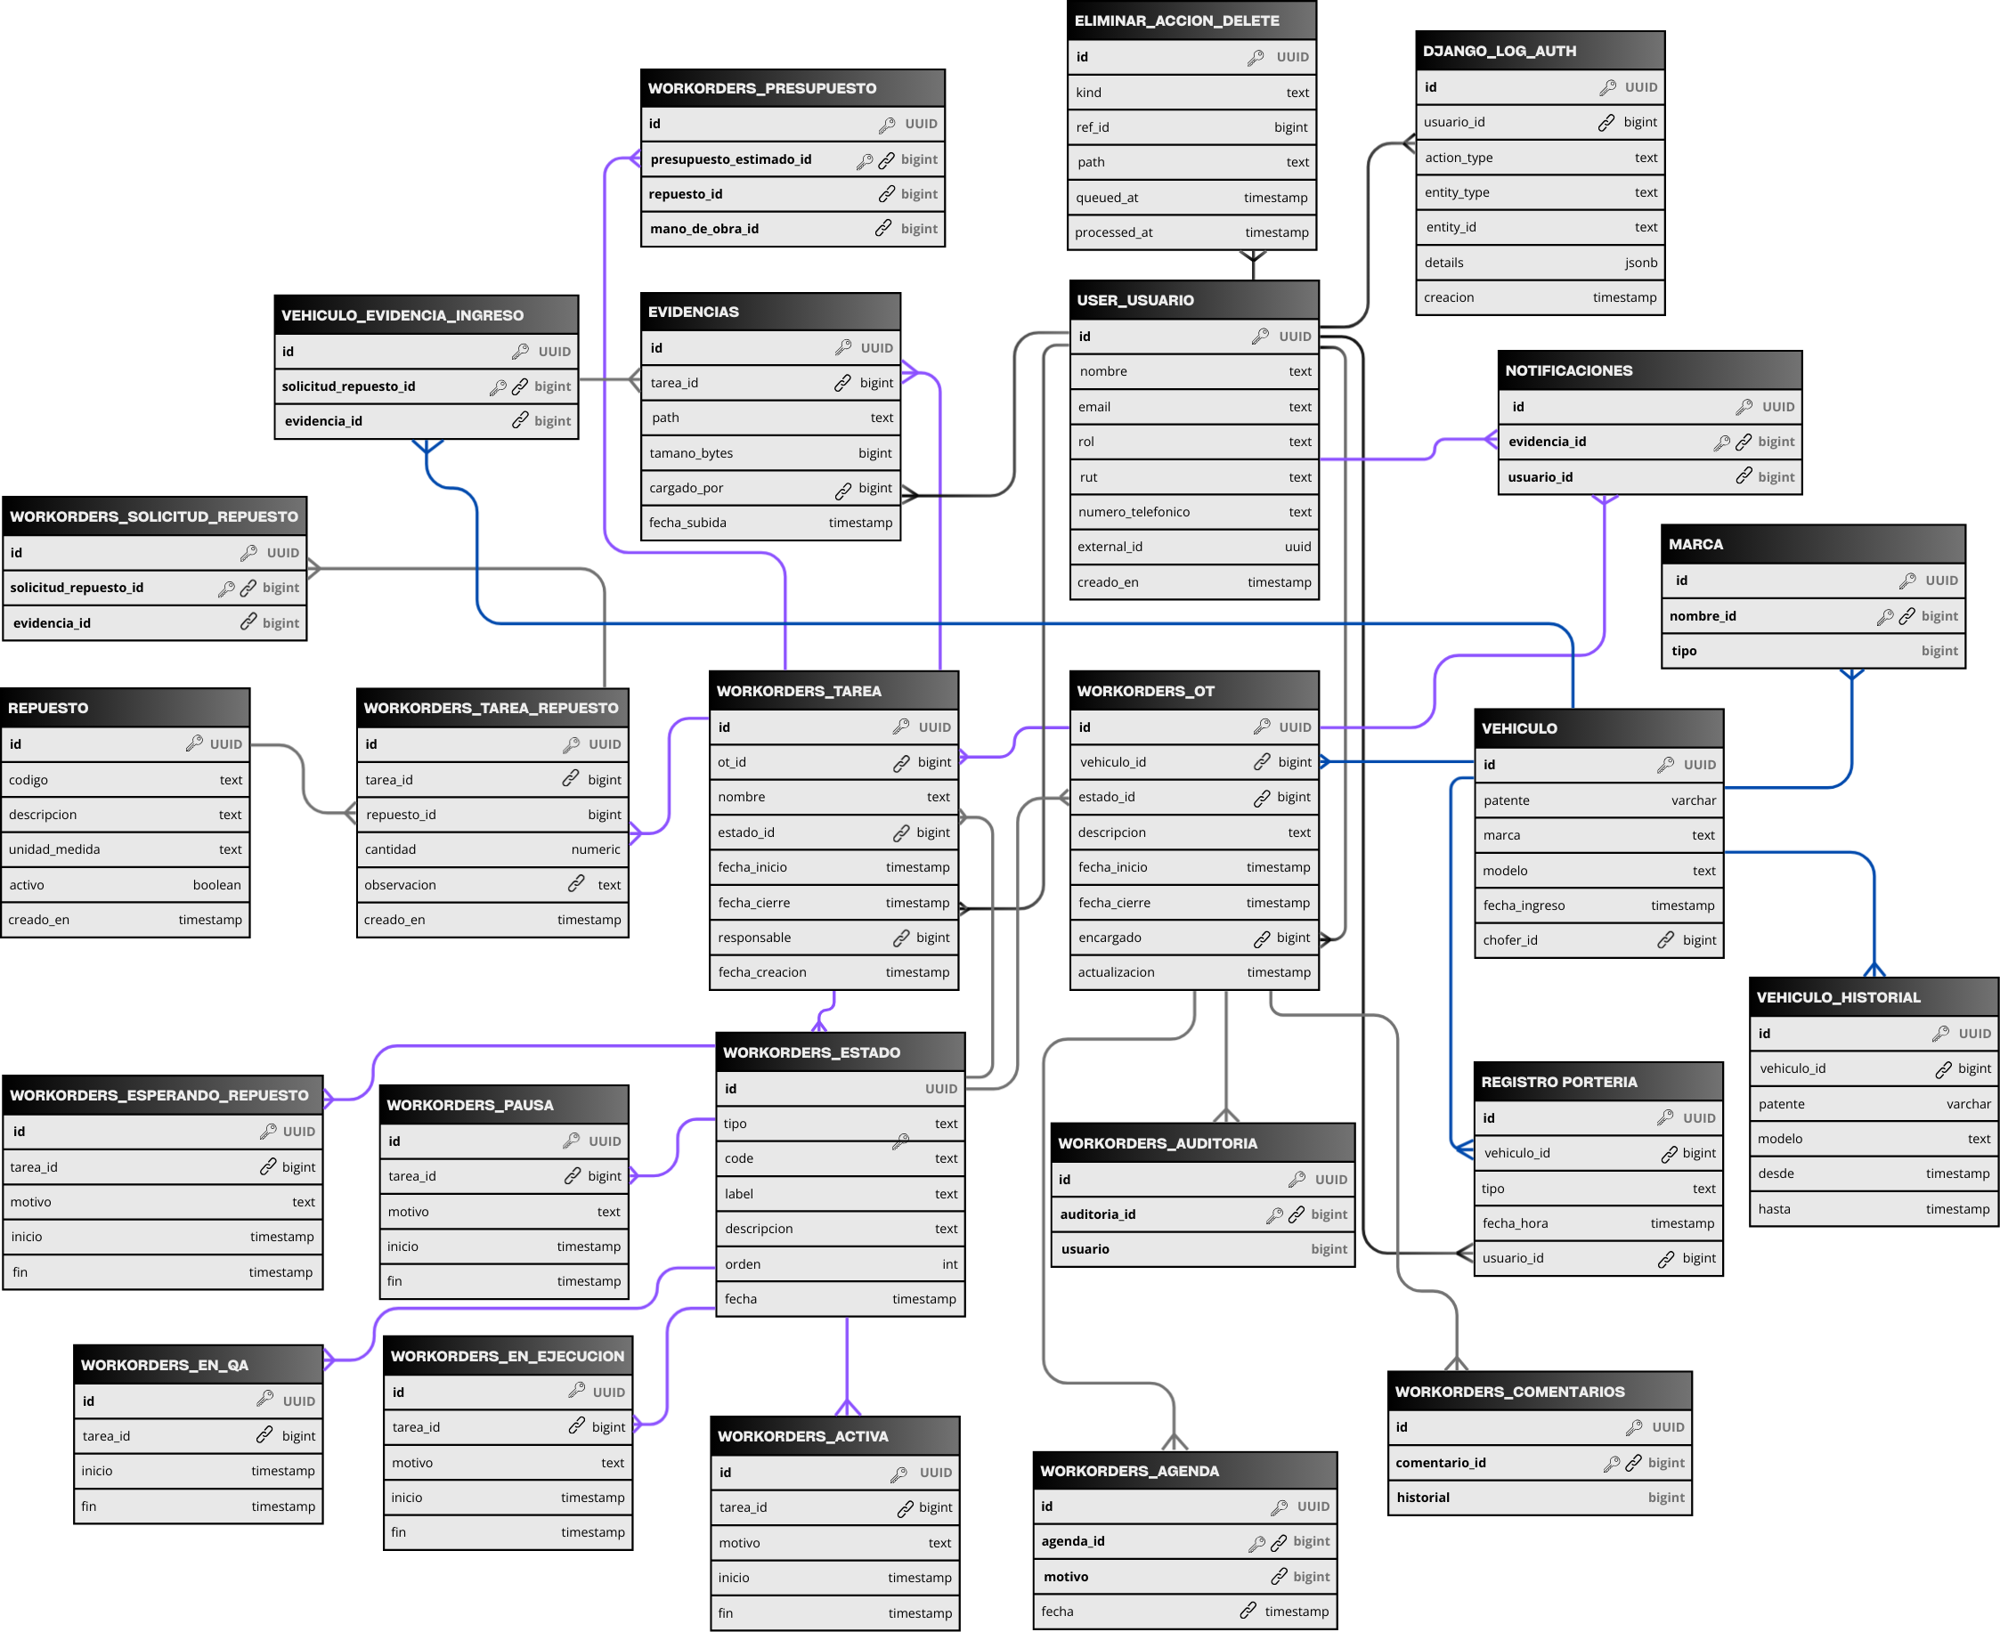
Modelo de
Datos
*Presentar diagrama

Slide 15





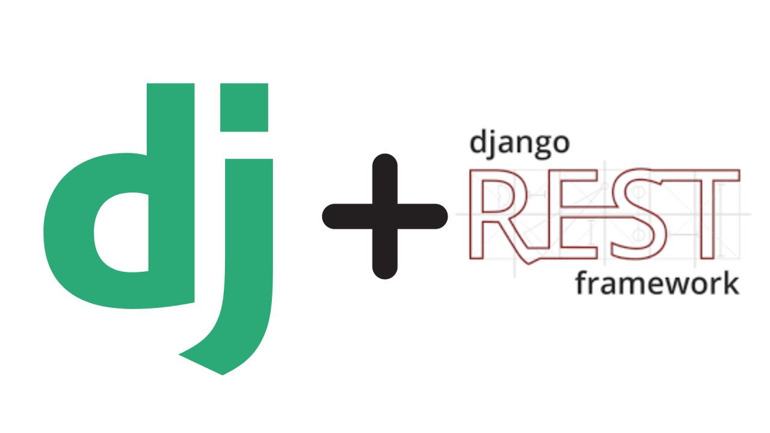


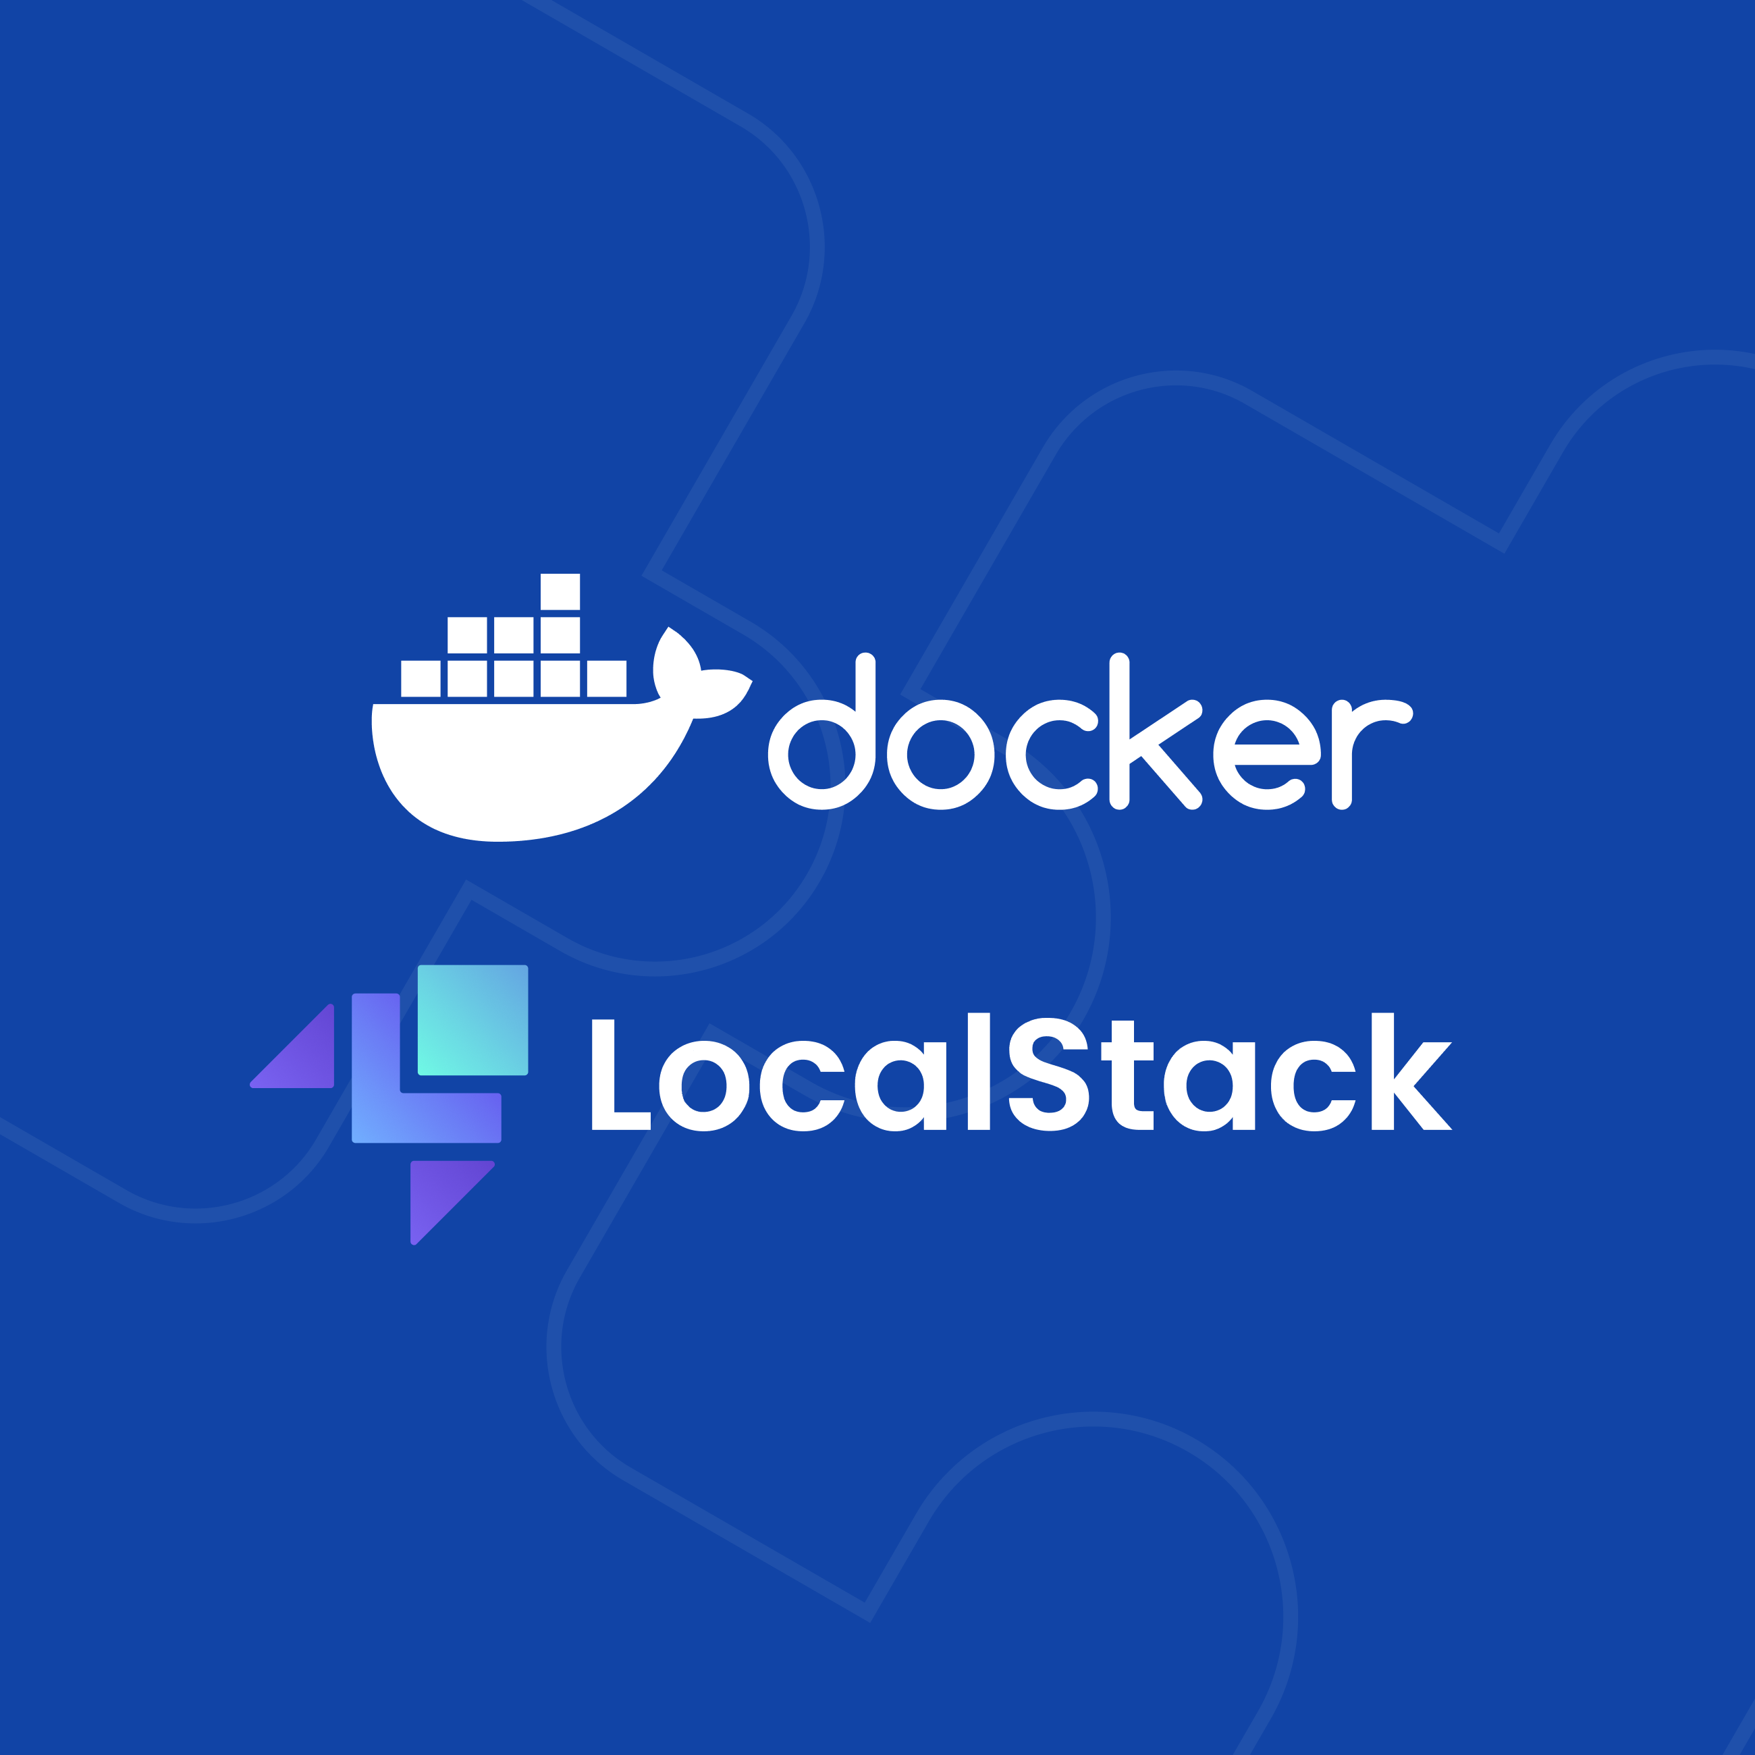



Tecnologías utilizadas
Tecnologías del proyecto
Backend
Frontend
Entorno de ejecución y despliegue
Base de datos
Django/Daphne
AWS S3

Slide 16
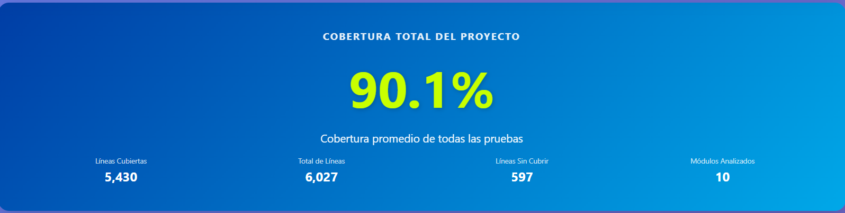
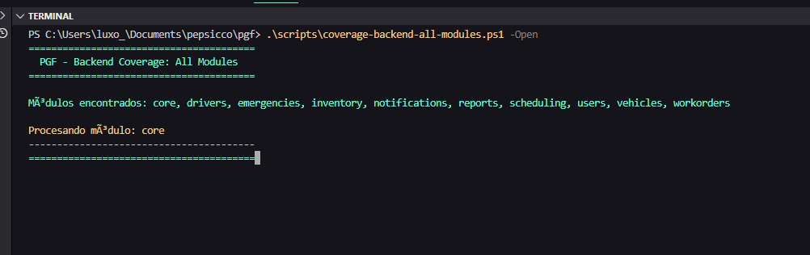
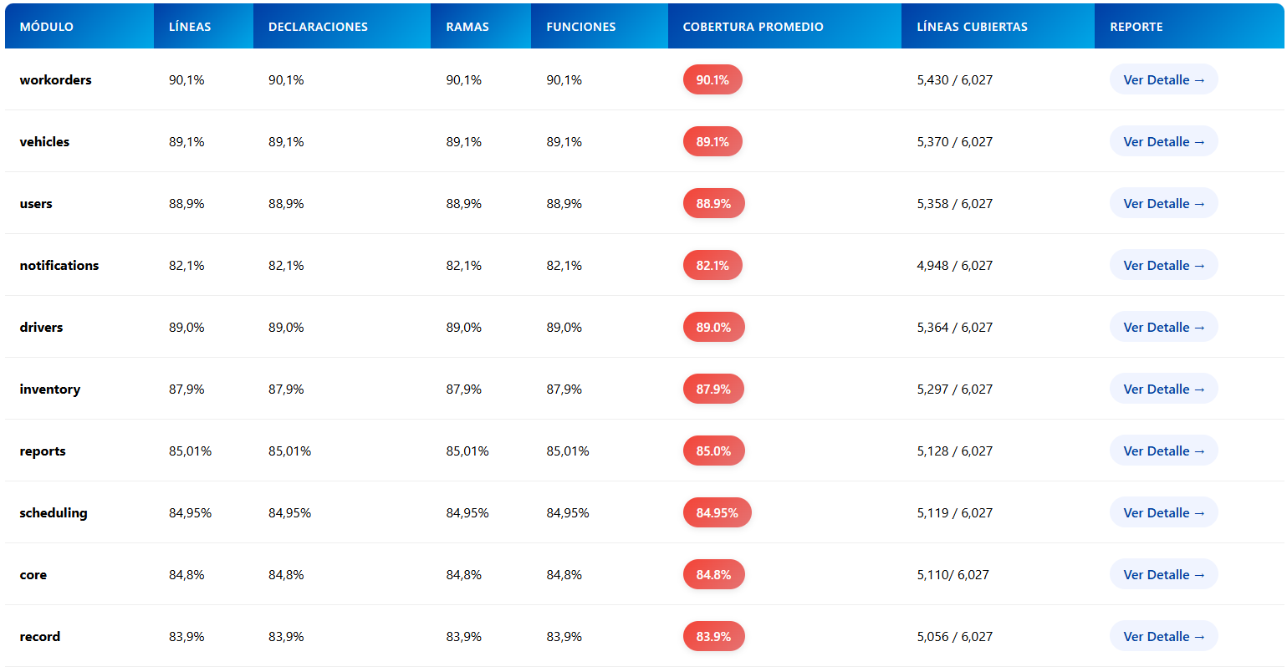
Calidad del Sistema: pruebas
Backend con Pytest

Slide 17
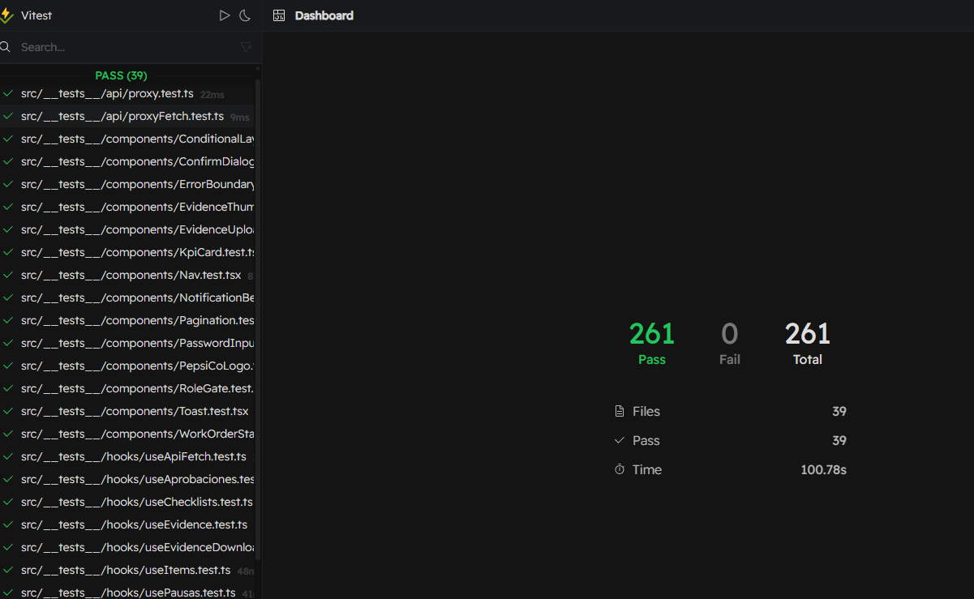
Frontend con Vitest
Calidad del Sistema: pruebas
Caja Negra (funcional)
261 de 261 pruebas unitarias completadas, con 39 test de pruebas, asegurando la calidad del Código a nivel de componentes
Caso de prueba | Resultado
Autenticación y roles (login, permisos) | ✅ OK
Gestión de vehículos (alta/consulta) | ✅ OK
Flujo completo de OT (ingreso → cierre) | ✅ OK
Gestión de evidencias (subir/ver) | ✅ OK
Dashboards y reportes por rol | ✅ OK

Slide 18
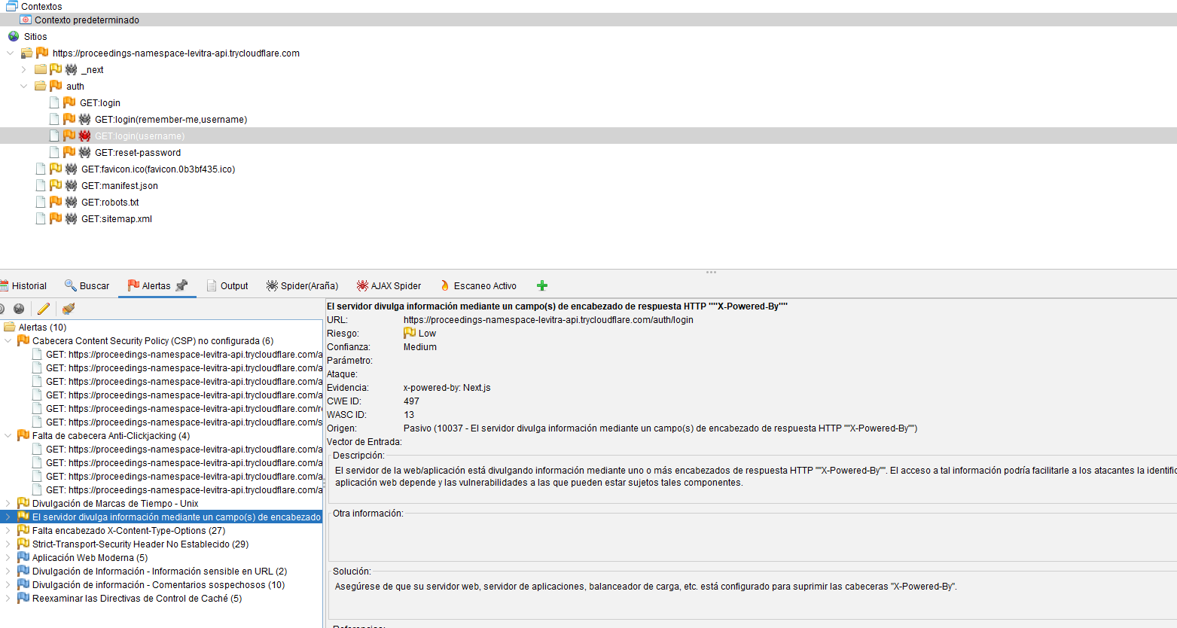
Calidad del Sistema: pruebas
Seguridad con Owasp/ZAP
Site | Alto (= Alto) | Medio (≥ Medio) | Bajo (≥ Bajo) | Informativo (≥ Informativo)
http://https://proceedings-namespace-levitra-api.trycloudflare.com/ | 0 (0) | 4 (4) | 0 (4) | 3 (7)
Durante el escaneo de seguridad no se detectaron vulnerabilidades de riesgo alto.
Se identificaron algunas alertas de riesgo medio principalmente asociadas a cabeceras de seguridad (por ejemplo, Content Security Policy y cabeceras informativas como x-powered-by)
El resto de las cabeceras de seguridad críticas (como control de caché, tipo de contenido, etc.) se encuentran configuradas correctamente.
Las alertas de tipo informativo o de bajo riesgo corresponden a divulgación mínima de información técnica y no representan un impacto relevante en la seguridad del sistema en el contexto actual del proyecto.

Slide 19
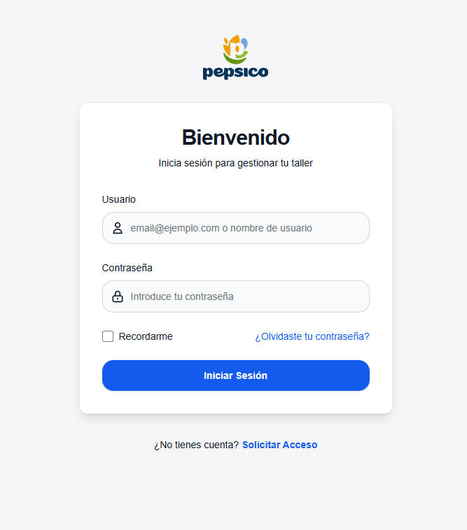
Demostración de Plataforma de Gestión de Taller Pepsico
Resultados de la solución

Slide 20
Resultados
Plataforma web funcional que digitaliza el proceso intrataller completo: ingreso de vehículo, creación y gestión de OT, ejecución, evidencias y cierre.
Implementación de roles y permisos (Guardia, Mecánico, Jefe de Taller, Coordinador, Supervisor, Admin y Sponsor), respetando alcances y casos de uso definidos.
Resultados obtenidos
Lecciones Aprendidas
Obstáculos presentados
durante el desarrollo
La definición temprana de roles, permisos y alcances evita reprocesos en diseño y desarrollo.
La integración de varias tecnologías (Django, Next.js, Docker, PostgreSQL) requiere buena planificación y documentación.
Complejidad inicial para definir un modelo de datos que cubriera ingresos, OTs, evidencias y roles sin perder trazabilidad.
Dificultades técnicas en la configuración del entorno (Docker, proxies, tokens, integración frontend–backend).

Slide 21
Conclusión
El proyecto logró transformar un proceso de gestión de taller basado en planillas y comunicación informal en una plataforma web trazable y orientada por roles, sustentada en una arquitectura moderna y probada funcional y técnicamente.
Esto entrega mayor control, visibilidad y eficiencia al taller y deja una base sólida para evolucionar hacia nuevas fases, como la gestión de emergencias en ruta y la integración con sistemas corporativos de PepsiCo.

Slide 22
¡MUCHAS GRACIAS POR SU ATENCION!
¡MUCHAS GRACIAS POR SU ATENCION!

